Slide 1
GMB/B-KS-03 Fachdidaktik Sport 2
Veranstaltung 5
Thema: bewegunglesen.ch 0
  Input zur Lernbiografie
Zentrale Inhalte
  Ich kennen meine Stärken und Schwächen in der Bewegungsanalyse nach der BBB-Methode (beobachten, beurteilen, beraten) und kann meine eigene Lernbiografie differenziert interpretieren und Rückschlüsse für den weiteren Lernprozess ziehen?
  Ich kann anderen Studierenden hilfreiche Peerfeedbacks zu ihrer Lernbiografie geben

Slide 2
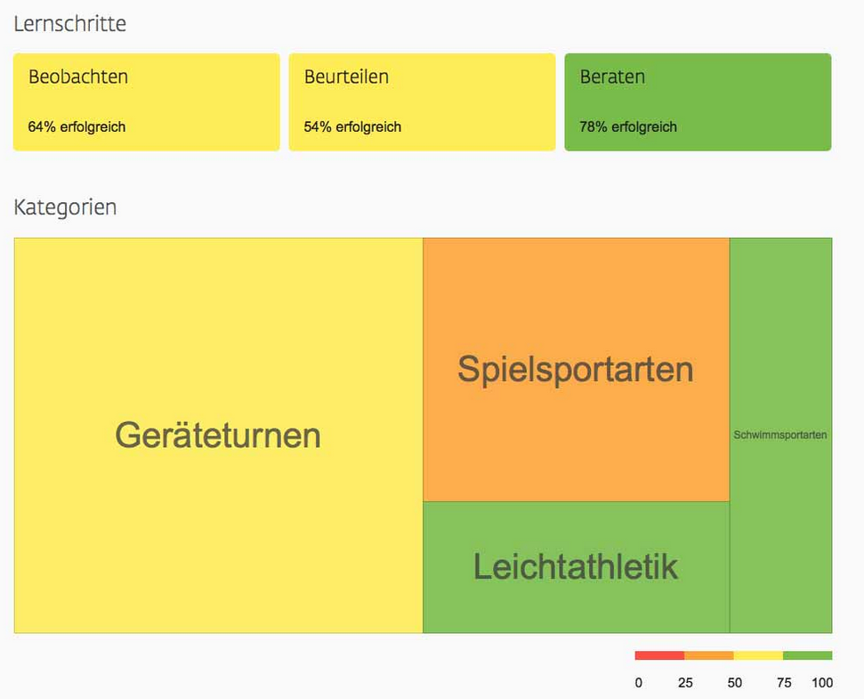
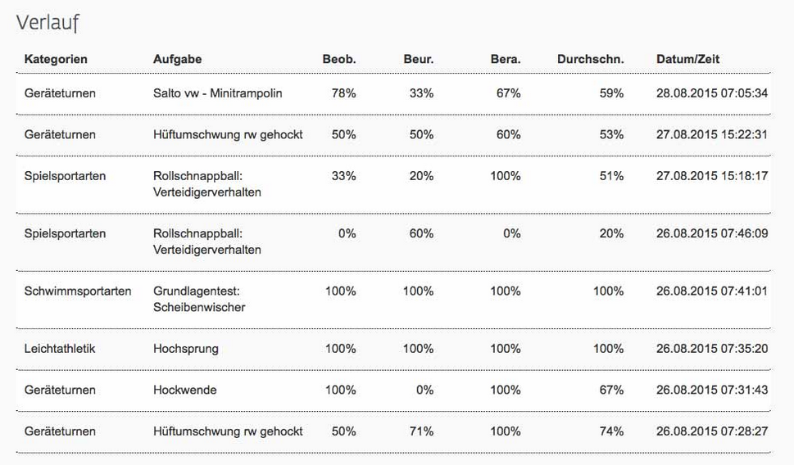
Lernbiografie auf bewegunglesen.ch
Selbstreflexion: Lernbiografie bewegunglesen
Wählen Sie zwei Leitfragen aus und halten Sie ihre Gedanken in Stichworten schriftlich fest.
In welchen Bereichen liegen Ihre Stärken? Wo sehen Sie die Gründe dafür?
Wo sehen Sie ganz allgemein Entwicklungspotenzial in Ihrem Lernprozess der Bewegungsanalyse-Fähigkeit?
Was möchten Sie in Ihrer zukünftigen Lehrtätigkeit in Bezug auf die Bewegungs-Analyse verändern/anpassen?

Slide 3
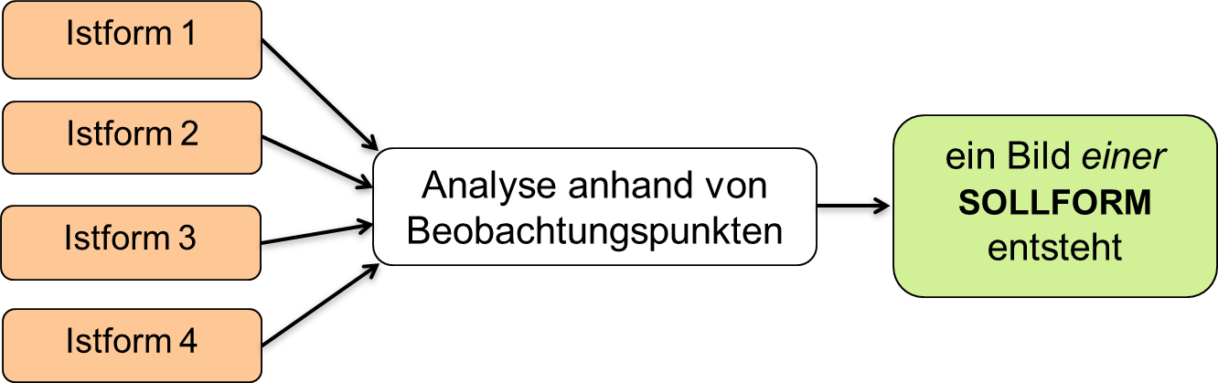
Lernbiografie auf bewegunglesen.ch
Peerfeedback: Lernbiografie bewegunglesen
Tauschen Sie sich über eine Leitfrage ganauer aus.
Welche Aufgaben haben Sie für die Unterrichtspraxis inspiriert – wie gut/schlecht hat Ihre konkrete Umsetzung funktioniert?
→ Wie interpretieren Sie Ihre Erkenntnisse zur Fragestellung mit Blick auf die Lernbiografie Ihres Gegenübers?
Inwiefern haben Ihnen Ihre persönlichen Bewegungserfahrungen beim Lösen der Aufgaben geholfen?
→ Wie interpretieren Sie Ihre Erkenntnisse zur Fragestellung mit Blick auf die Lernbiografie Ihres Gegenübers?
Auftrag: Halten Sie je eine gemeinsame Erkenntnis aus der Diskussion auf einer Karte in „lauter Schrift“ fest!

Slide 4
GMB/B-KS-03 Fachdidaktik Sport 2
Veranstaltung 6
Thema: bewegunglesen.ch 1
  Bewegungsanalyse – was gibt der Lehrplan 21 vor?
  Bewegungsanalyse – anhand des Pädagogischen Konzeptes
  Bewegungsanalyse – Aufgaben lösen mit bewegunglesen.ch
Zentrale Inhalte
  Ich kenne die Bedeutung der Bewegungsanalyse für das Lernen von Bewegungsfertigkeiten
  Ich kann selbständig Beobachtungskriterien erarbeiten und aus “Istformen“ eine “Sollform“ für Bewegungen entwickeln
  Ich kann Bewegungsfertigkeiten kriteriengeleitet beobachten, wesentliche Bewegungsfehler beurteilen und lernwirksamen beraten

Slide 5
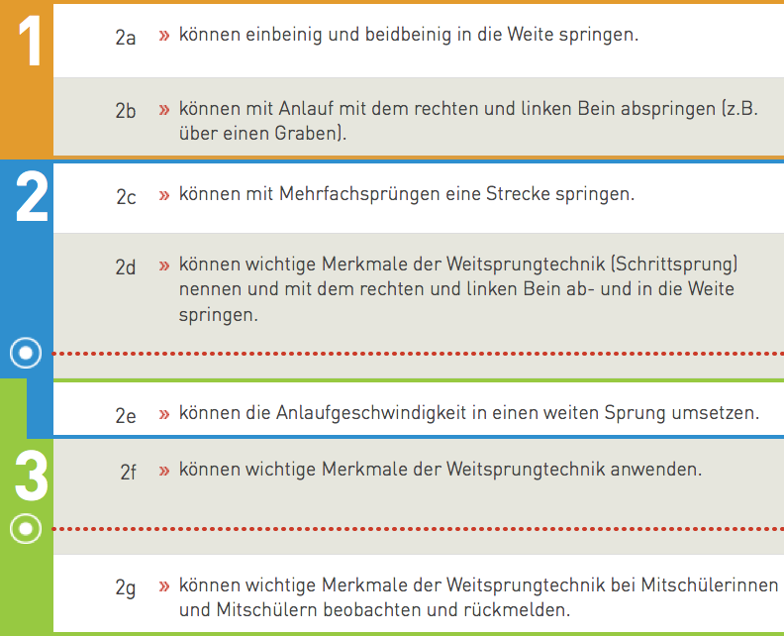
Was gibt der Lehrplan vor?
„Die Schülerinnen und Schüler können vielseitig weit und hoch springen. Sie kennen die leistungsbestimmenden Merkmale und können ihre Leistung realistisch einschätzen.“
Die E-Learning Plattform bewegunglesen.ch bietet Studierenden, Dozierenden sowie sportunterrichtenden Lehrpersonen eine ausgezeichnete Möglichkeit Lehrplan 21 kompatibles Wissen und Können bzw. Kompetenzen im Fachbereich Bewegung und Sport zu trainieren.
Abbildung: Zyklus 1-3 Weit Springen, lehrplan.ch, 2015

Slide 6
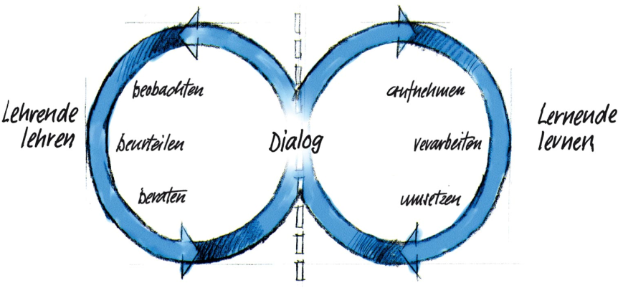
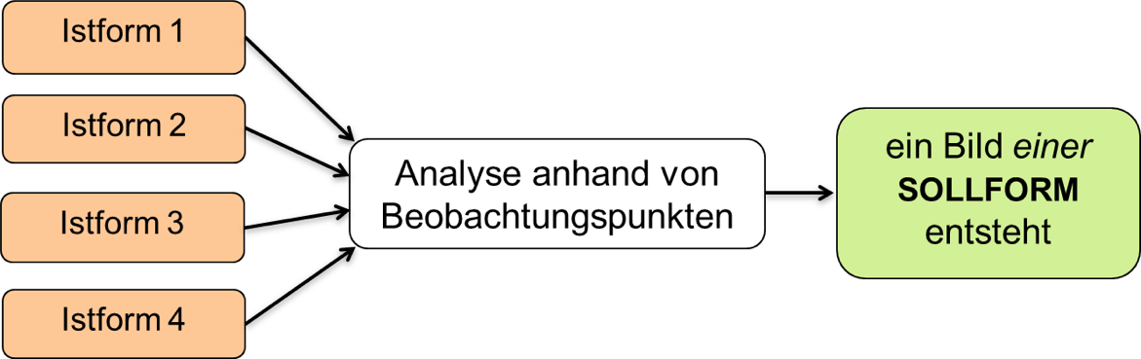
Bewegungsanalyse mit dem Päd. Konzept
Bewegung lesen ist eine zentrale Fähigkeit für Lehrpersonen, die Sport unterrichten. Die Qualität dieser Fähigkeit zeigt sich in der Umsetzung des sportpädagogischen Konzeptes.
Mit den „Aufgaben“ auf bewegunglesen.ch ist ein effizientes Erlernen dieser Fähigkeit möglich.

Slide 7
Bewegungsanalyse mit dem Päd. Konzept
Bewegung lesen heisst, Bewegungsfertigkeiten auf ihre Kernbewegungen und Kernpositionen zu überprüfen, beziehungsweise zu analysieren. Dabei sind beim Bewegung lesen folgende Teilaufgaben (Funktionsweisen) zu beachten:
Beobachten: Bewegungsausführungen sehen und erfahrungsgeleitet beobachten
Beurteilen: Bewegungsfehler erkennen und kriteriengeleitet beurteilen
Beraten: Bewegungsausführungen verstehen und kriteriengeleitet beraten
Die entscheidenden Fragen zu den Teilaufgaben lauten:
Beobachten: Welches sind die wesentlichen Beobachtungspunkte?
Beurteilen: Welches sind die relevanten Bewegungsfehler?
Beraten: Welches sind die lernwirksamen Rückmeldungen?

Slide 8
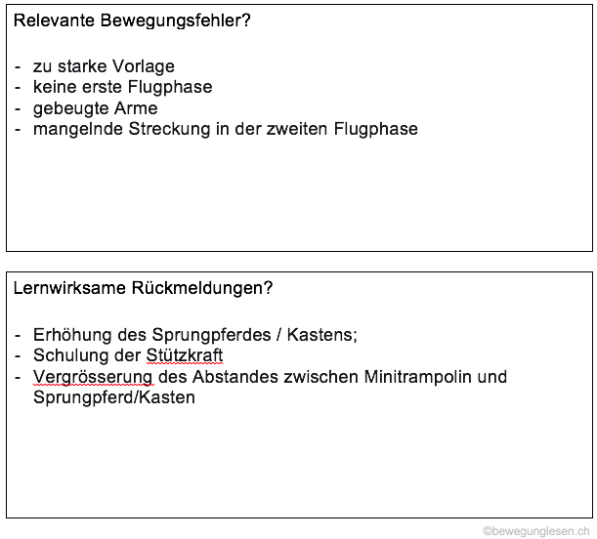
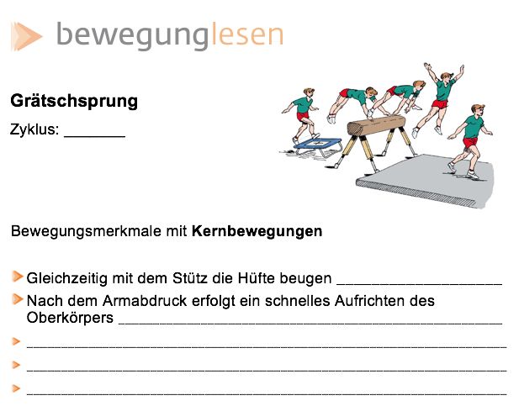
Stationenblatt – Beispiel Grätschsprung

Slide 9
Bewegungsanalyse – Grundsätze / Anwendungstipps
Beobachten
Erfahrungsgeleites Wahrnehmen
gezieltes Daten-Sammeln
Augenmerk auf Bewegungsablauf
Bewegungsverhalten möglichst umfassend wahrnehmen
Eigenes Bewegungsverständis einfliessen lassen
Ausbildungsstand in die Beobachtungen einfliessen lassen
usw.
Beurteilen
Kriteriengeleitetes Beurteilen
Vergleichen von Ist- und Soll-Werten
Zuhören und Nachfragen (Innensicht berücksichtigen)
Das Leistungsniveau berücksichtigen
usw.
Beraten
Kriteriengeleitetes Beraten
Kernbewegungen und Kernpositionen deutlich machen
Bildhafte Sprache, Vorzeigen, Reihenbilder (ikonischer Lernspeicher ansprechen)
Bewegungsablauf vorsprechen, Metaphern verwenden (symbolischer Lernspeicher)
Hohe Wiederholungszahl bei der Bewegungsausführung (enaktiver Lernspeicher)
usw.

Slide 10
GMB/B-KS-03 Fachdidaktik Sport 2
Veranstaltung 8
Thema: bewegunglesen.ch 2
  Bewegungserfahrung – Bewegungsvorstellung – Bewegungsverständnis
  Bewegungsverständnis als Voraussetzung zur Bewegungsanalyse
  MNW Teil 2: bewegunglesen.ch – Lernkontrolle (30‘)
Zentrale Inhalte
  Ich kenne
  Ich kann
  Ich kann

Slide 11
  Bewegungsanalyse – Aufgaben lösen
Beobachten – Welches sind die wesentlichen Beobachtungspunkte?
Bewegungen von Körperpartien, die für ein Gelingen einer Bewegungsausführung unbedingt richtig ausgeführt werden müssen
Für das Gelingen einer Bewegungsausführung sind häufig nur wenige Kernbewegungen entscheidend
Beurteilen – Welches sind die relevanten Bewegungsfehler?
Gelingt eine Bewegungsausführung durch die entscheidenden Kernbewegungen, sprechen wir von Bewegungs-Grobformen. Bei Bewegungs-Feinformen kommen bewegungspräzisierende Elemente dazu
Beurteilungskriterien setzen an den Kernbewegungen und den Kernpositionen an - dieser „Sollwert-Istwert-Vergleich“ deutet auf relevante Bewegungsfehler hin
Beraten – Welches sind die lernwirksamen Rückmeldungen?
Lernwirksame Rückmeldungen setzen an den Kernbewegungen und den Kernpositionen an
Rückmeldungen sind soweit wirksam, wie sie von ihren Empfängern umgesetzt werden können

Slide 12
Eigenkorrektur - Korrigieren von Bewegungen
fehlerhafter Bewegungsausführung → zunächst selbst nach Fehlern und Ursachen fragen:
Istzustand → und wie sollte sie verlaufen (Sollzustand)?
rhythmische Ablauf → Krafteinsatz?
→ der Bewegungsfluss? → die Präzision
Ursachen für fehlerhafte Ausführung → was müsste ich machen, damit... etc.?

Slide 13
Fremdkorrektur
einige Hinweise zum Korrigieren von Bewegungen
Frage den Partner, was er bei seinem Bewegungsablauf empfunden hat
Lasse ihm Zeit seine „Innensicht“ der Bewegungsausführung zu beschreiben
Schildere ihm deine „Aussensicht“ (fehlerhafte Bewegungen, zentrale Ursache)
Schlage ihm nur eine wesentliche (zunächst nur auf „Kernpositionen“ der Bewegung achten) Verhaltensänderung für den nächsten Versuch vor
Korrigiere, solange das Bewegungserleben beim Partner noch da ist (ca. bis 30 sek.)

Slide 14
Einige Tipps/Hinweise/Regeln zum Bewegungslernen
Kenntnisse über den Ablauf einer Bewegung (Bewegungsvorstellung über die „Knotenpunkte“ der Bewegung ) helfen Lernprozesse deutlich zu verkürzen
Hat man schon einen Bezug zur Bewegung (verfügt über Vorerfahrung aus ähnlichen Bewegungen), ist also in der Lage die Bewegung nachzuempfinden, wird ein Lernen auf Anhieb möglich
Oft reicht verlangsamtes Vormachen für ein erfolgreiches Nachmachen
Der rhythmische Verlauf der Bewegung muss dir deutlich sein
Versuche mit „Gefühl“ (Bewegungsgefühl: gedankliches Nachspühren, Nachfühlen, innerliches Mitzuempfinden= „Innensicht“ ist wichtig) zu Lernen, probiere nichts mit Gewalt
Nimm dir nicht zu viel vor, du musst Erfolgserlebnisse haben
Lerne nie, wenn du müde und unkonzentriert bist
Beobachte Bewegungen von Könnern („Aussensicht“) und versuche sie nachzuempfinden („Innensicht“)
Vielleich reichen die kond. Voraussetzungen (Kraft, Ausdauer etc.) nicht aus, um die Bewegung zu erlernen. Dann müssen zunächst diese mot. Fähigkeiten erworben werden.

Slide 15
Betrachtungsweisen sportlicher Bewegung
Im Mittelpunkt des Sportunterrichts steht das motorische Lernen (neben mentalem, kognitivem, sozialem und affektivem Lernen). Hauptaufgabe einer pädagogisch ausgerichteten Bewegungslehre ist die Lieferung von Informationen für die optimale Gestaltung von Lehr-Lernprozessen zur Vermittlung von motorischen Fertigkeiten und Fähigkeiten. Der Lehrende benötigt hierfür das sogenanntes Handlungswissen:
Kenntnisse über den Beweger und seine Voraussetzungen (motorische Entwicklung)
Kenntnisse über die Bewegung und lernrelevante Elemente → Bewegungswissen (durch Bewegungsanalysen) → Ursachen und Voraussetzungen sportlicher Bewegung
Kenntnisse über die Lehr-Lernprozesse – wie gelernt wird → Lehr-/ Lernwissen

